Slide 1
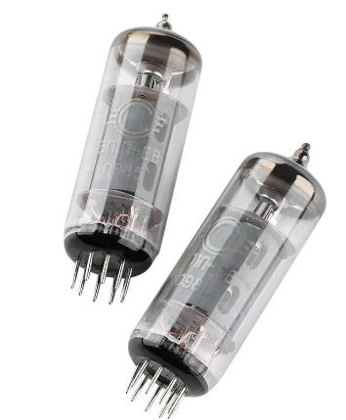
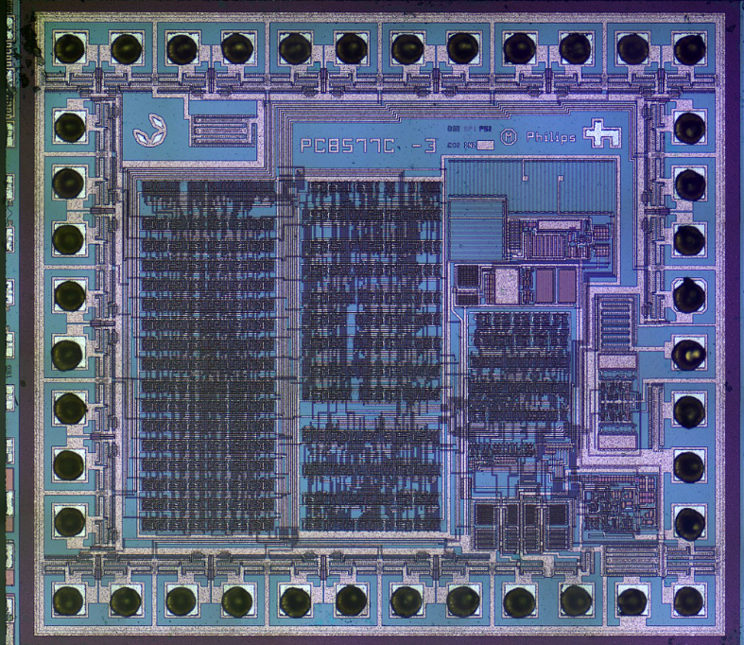
De les vàlvules de buit als circuits integrats
Una molt breu història de l’evolució de l'enginyeria electrònica
Dimarts 14 de novembre 2023
Francesc.J.Robert@upc.edu
Aula d'Extensió Universitària Sènior UPC Castelldefels

Slide 2
Presentació
Els orígens de la vàlvula, les primeres aplicacions
El transistor, el gran invent
El circuit integrat (xip): el concepte de miniaturització
El microprocessador: el component clau de la computació
Avui en dia: energia, medicina, ciència, fabricació, transport, informació, entreteniment, aplicacions militars i aeroespacials, etc.

Slide 3
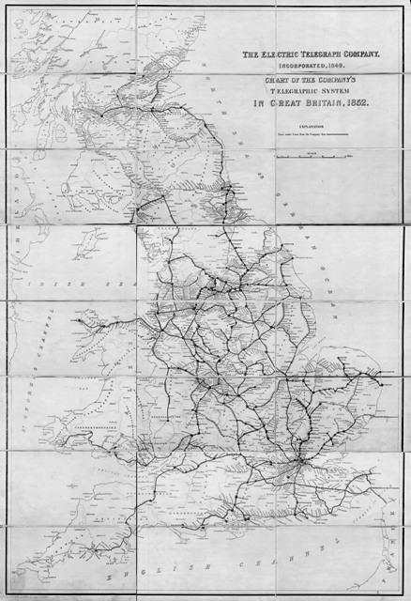
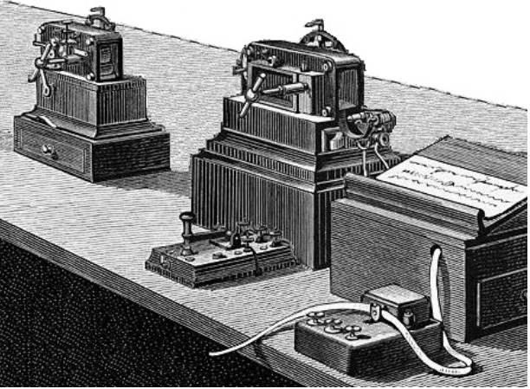
Abans de les vàlvules: telègraf
Circuits elèctrics
El 1837 Cooke i Wheatstone patenten el telègraf elèctric.
30 anys més tard, la General Post Office anglesa ja tenia 27000 km de línies telegràfiques i 2155 estacions i més de 5000 treballadors.
Estació de telègraf (1868), 120 paraules per minut entre Londres I Manchester
“The Electric Telegraph Company, Chart of the Company’s Telegraphic System in Great Britain, 1852”
Ref. https://distantwriting.co.uk/

Slide 4
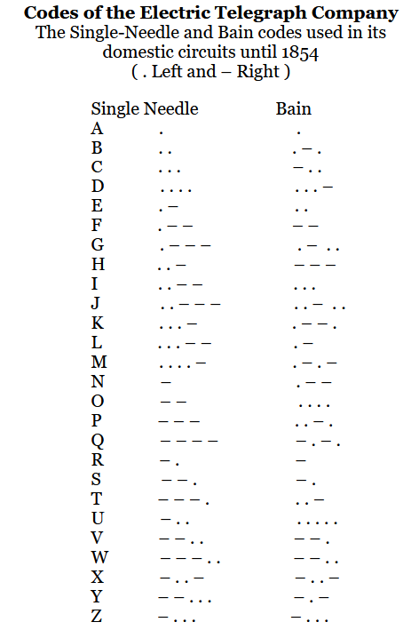
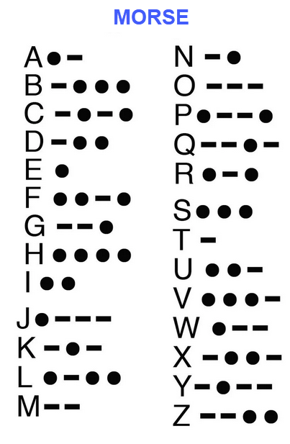
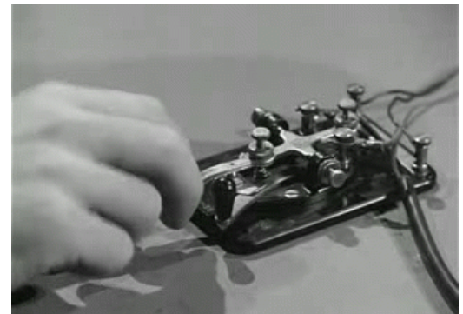
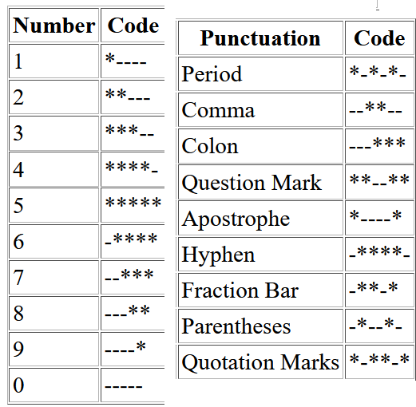
Informació codificada en impulsos elèctrics
Ref. https://web.northeastern.edu/stemout/morse-code

Slide 5
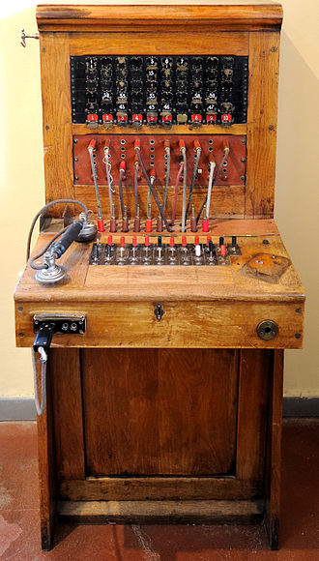
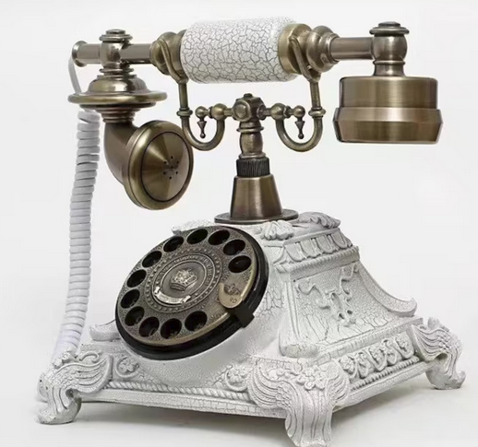
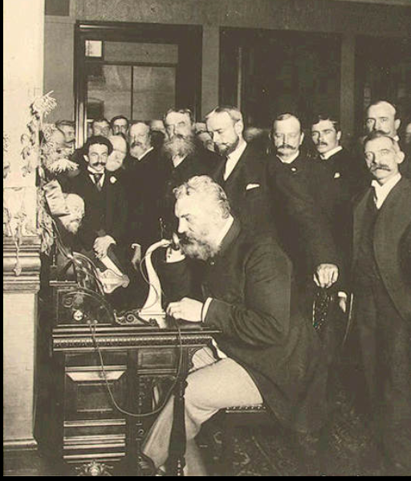
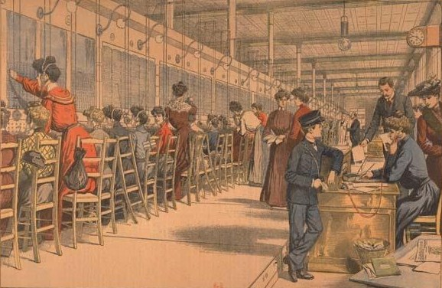
Abans de les vàlvules: Telèfon
Model 1930
El 1876 A. Graham Bell patenta el telèfon
Conversa entre NY i Chicago el 1890. (https://en.wikipedia.org/wiki/Alexander_Graham_Bell)
Circuits elèctrics amb micròfons i altaveus amb commutació manual
Ref. https://www.timetoast.com/timelines/history-of-phone

Slide 6
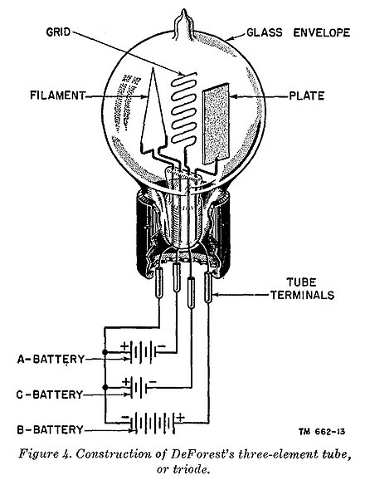
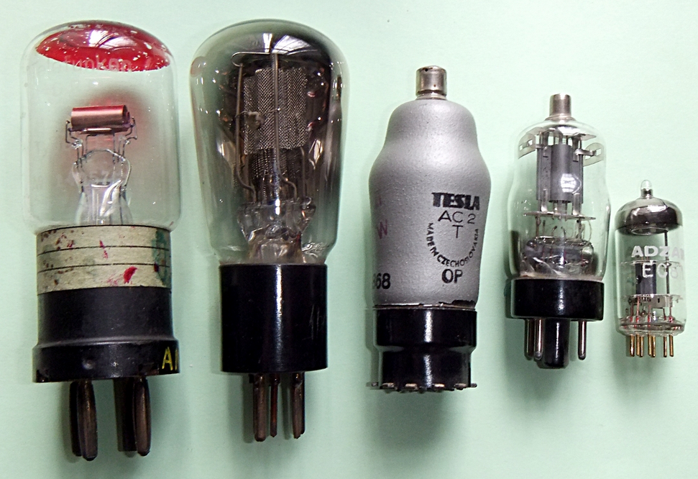
Fa 100 anys: la vàlvula de buit
Lee de Forest, 1906
1918
1960
vacuum tube
Ref. https://en.wikipedia.org/wiki/Vacuum_tube
Ref. https://ca.wikipedia.org/wiki/Tub_termoi%C3%B2nic

Slide 7
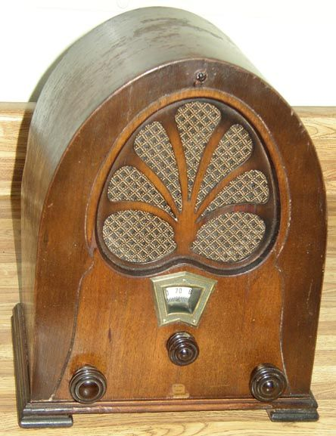
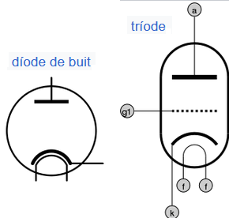
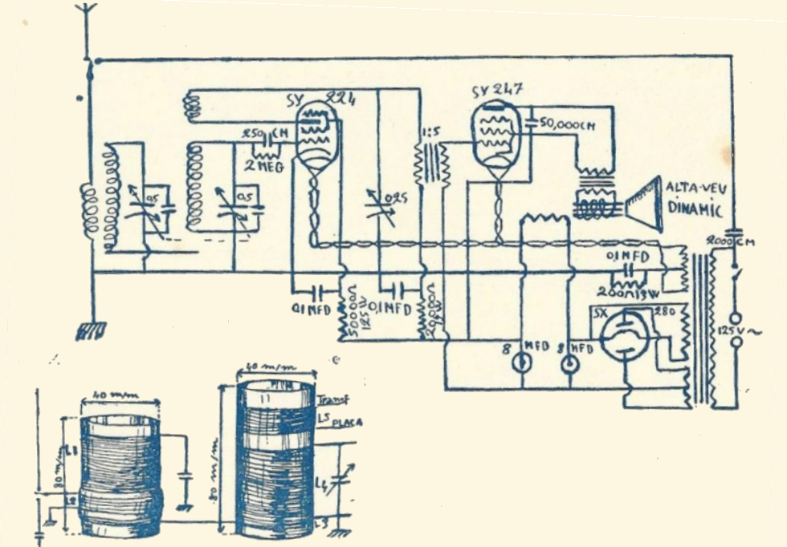
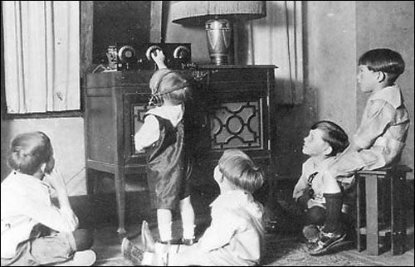
Fa 100 anys, la radio
Esquemes de circuits electrònics a vàlvules
Ref. https://www.radiocoleccion.es/esquemas/
Ref. https://hancockhistoricalmuseum.org/i-love-the-1920s/1920s-radio/

Slide 8
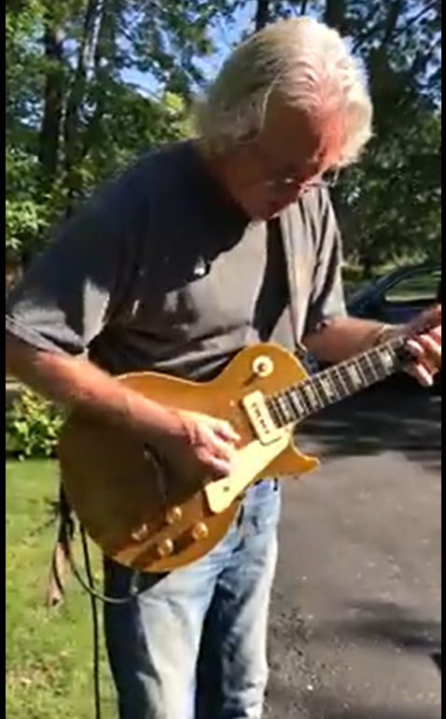
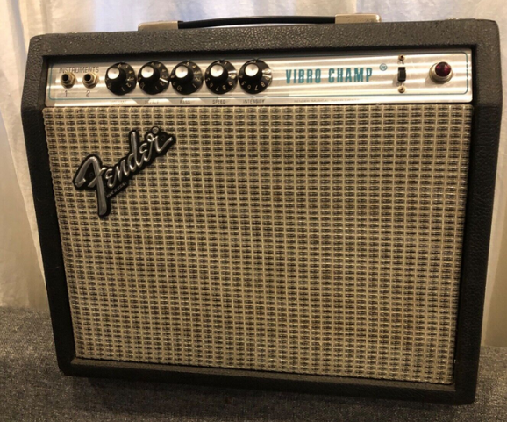
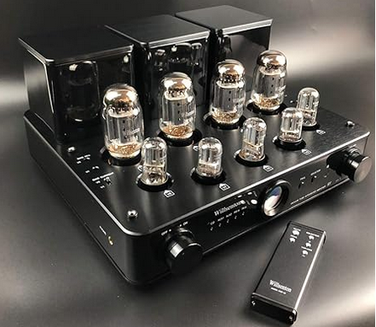
L’electrònica amb vàlvules de buit fins als anys 60
Avui en dia encara s’usen tubs de buit en aplicacions que requereixen molta potència a alta freqüència (magnetrons, tríodes, tètrodes, klystrons, thyratrons, klystrodes, tubs de raig x):
Forns de microones
Radars
Transmissors de radio
Transmissors de TV
Enllaços de satèl·lit
Escalfadors i equips de soldadura a RF
Equips mèdics d’imatges amb raig x i ressonància magnètica (MRI)
Generadors de RF a la recerca en fusió nuclear i acceleradors de partícules
A més a més d’amplificadors d’àudio per afeccionats i professionals
Ref. https://vintagevoltageengineering.com//
Willsenton R8 KT88/EL34 x4 Tube Amplifier (Amazon), 14

Slide 9
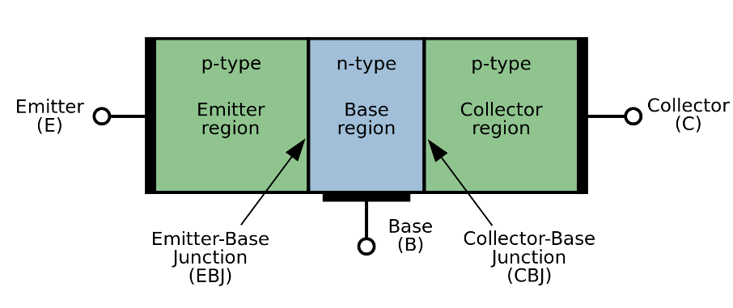
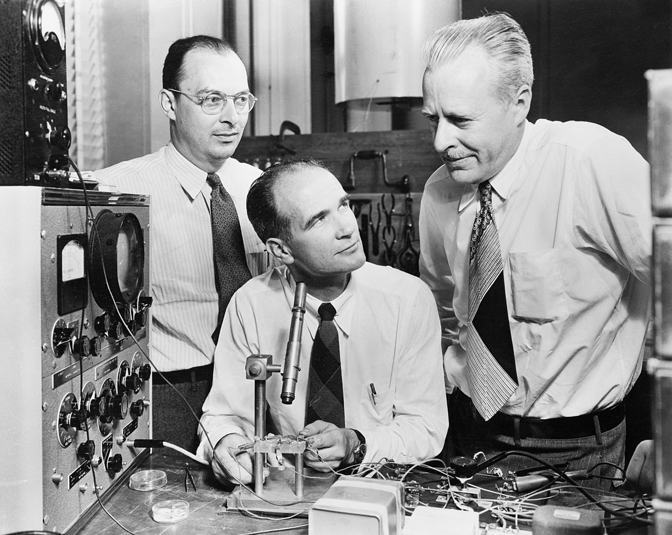
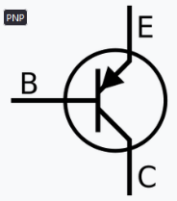
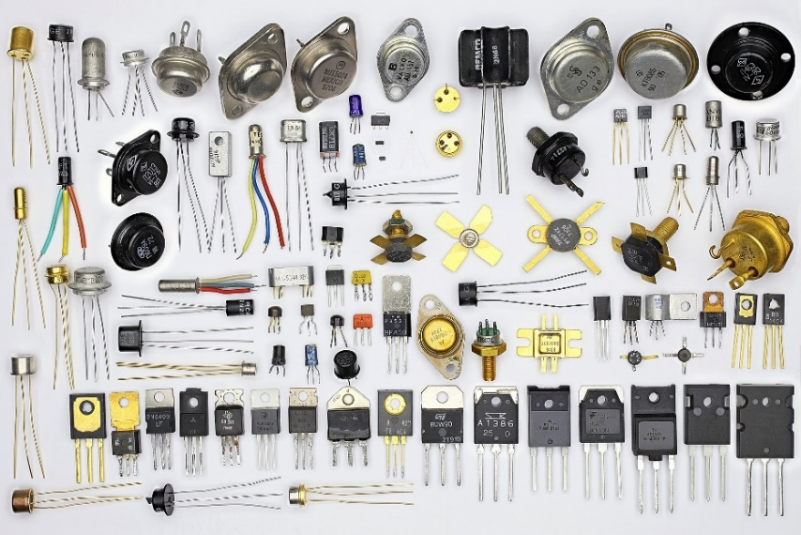
El gran invent del segle XX: el transistor
Transistor BJT
Els inventors del transistor: John Bardeen, William Shockley I Walter Brattain, 1948
Uns anys després es va inventar el transistor MOSFET
https://en.wikipedia.org/wiki/Transistor

Slide 10
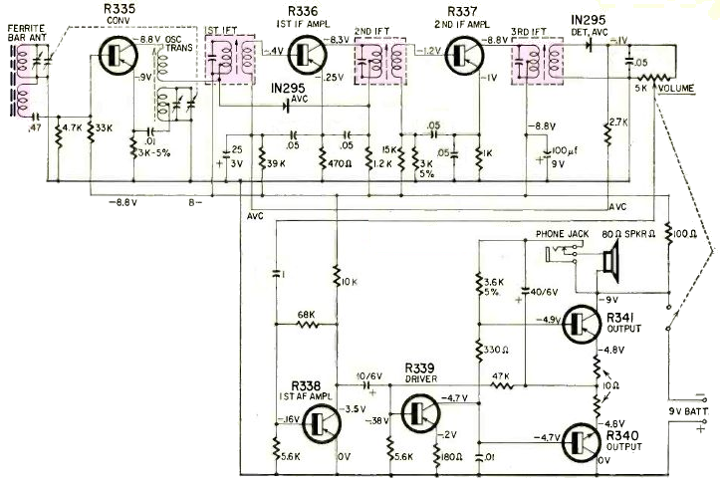
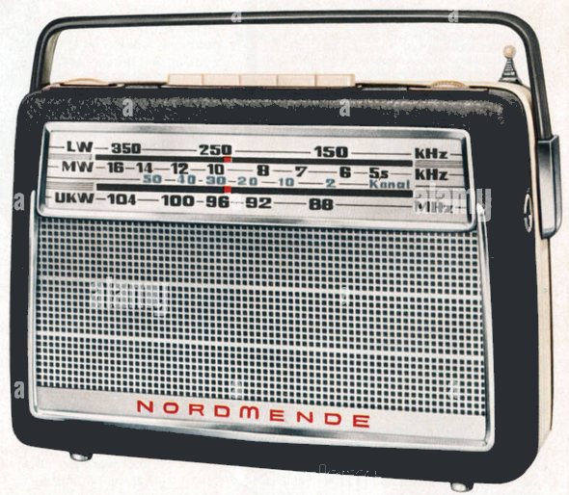
A partir dels 60: la radio AM a transistors
Esquemes electrònics amb etapes similars, treballant a piles i molt més petits i eficients
Ona llarga (LW), ona mitja (MW), ona curta (SW), i més tard la freqüència modulada (FM) que encara és un ús.
La radio comercial en FM és un invent tant sensacional que ha resistit el pas del temps!
Ref. http://www.hora13.com/

Slide 11
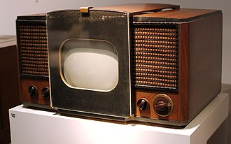
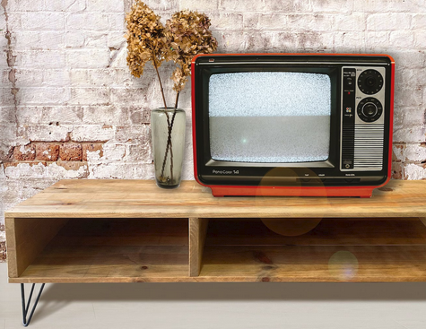
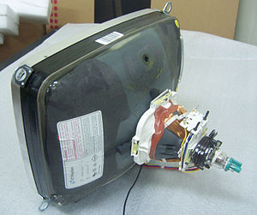
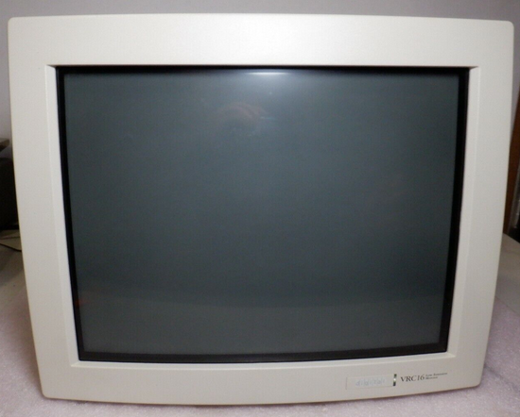
I la TV a vàlvules ha durat unes quantes dècades
El tub de raig catòdics (CRT) també com a monitor d’ordinador fins els 2000

Slide 12
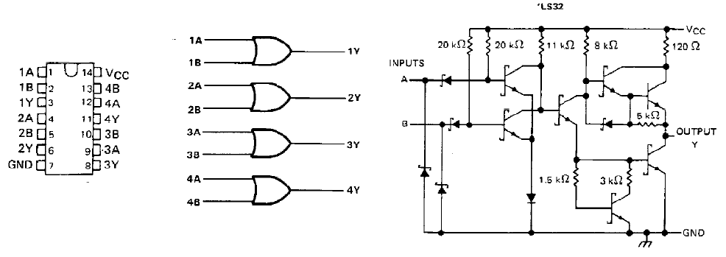
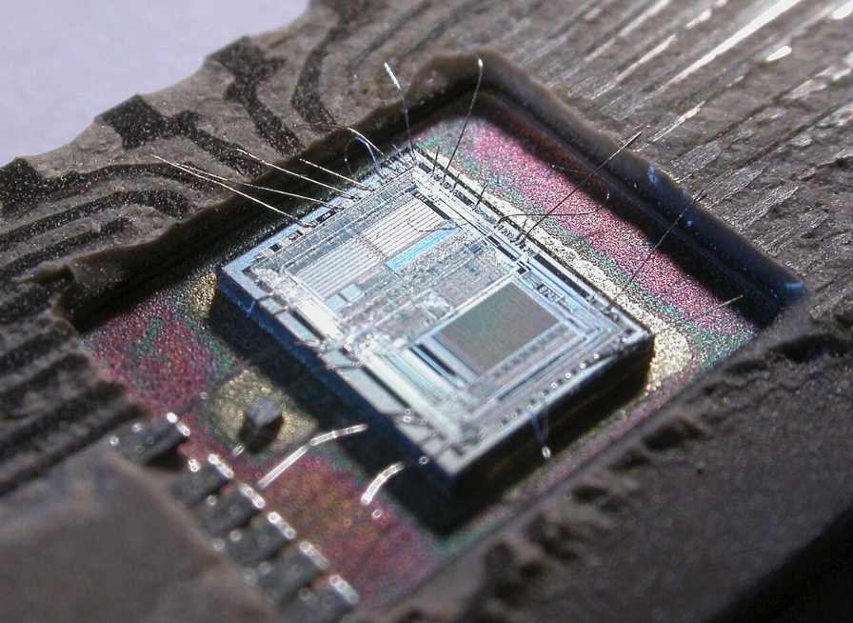
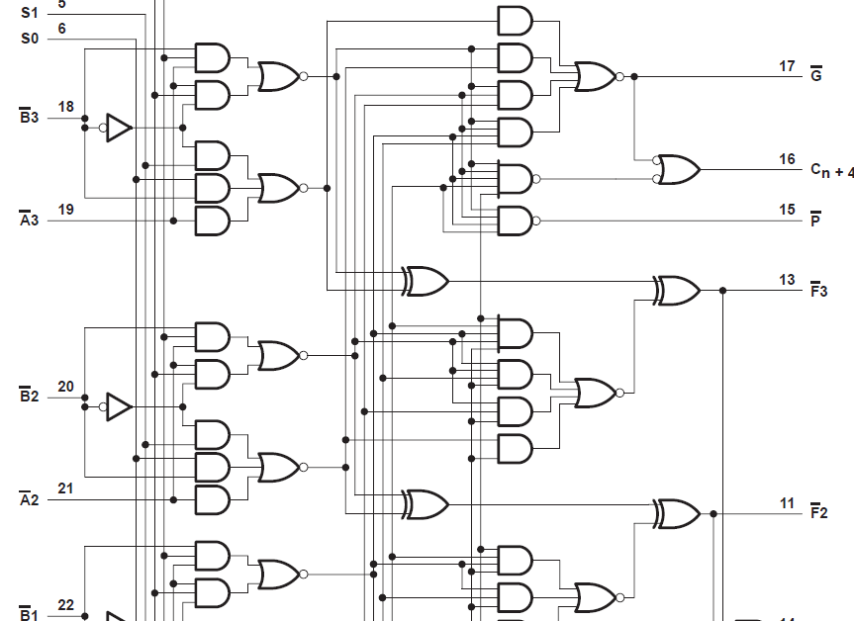
Els circuits integrats i la integració a gran escala
Cada vegada més i més portes lògiques, amplificadors i altres components en un sol xip

Slide 13
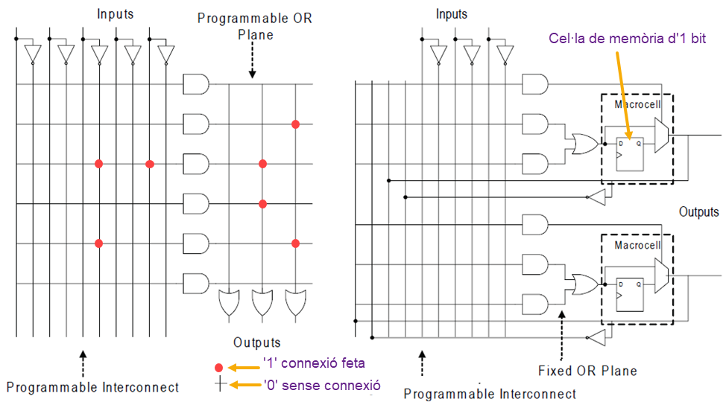
Els circuit integrats programables
El mateix xip (hardware) és reutilitzable en moltes i diverses aplicacions
sPLD (~ 500 portes lògiques, ~10 bits de memòria)

Slide 14
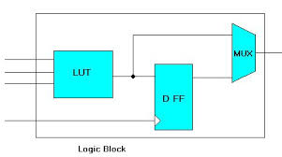
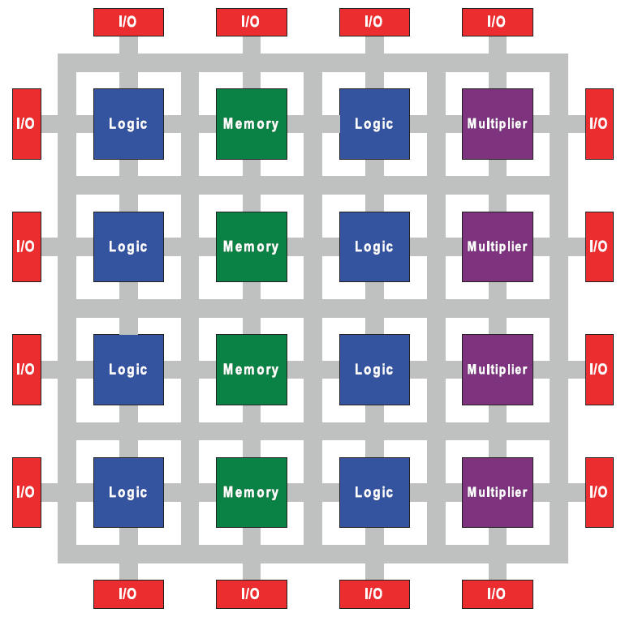
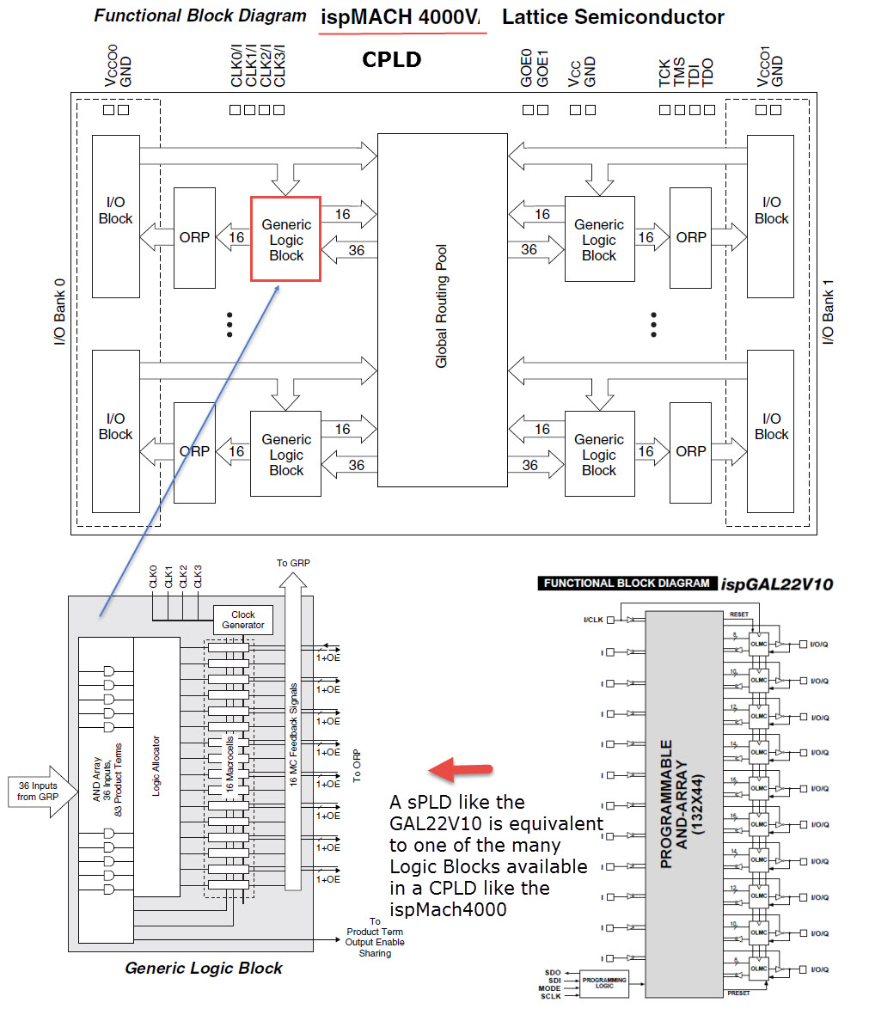
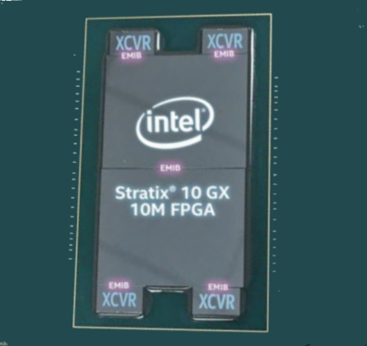
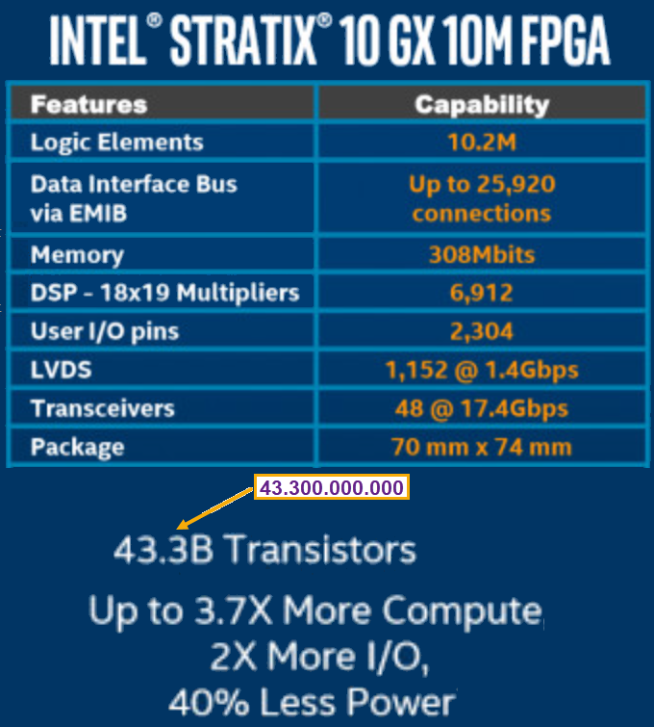
CPLD (~ 50k portes lògiques)
FPGA (milions de portes lògiques)

Slide 15
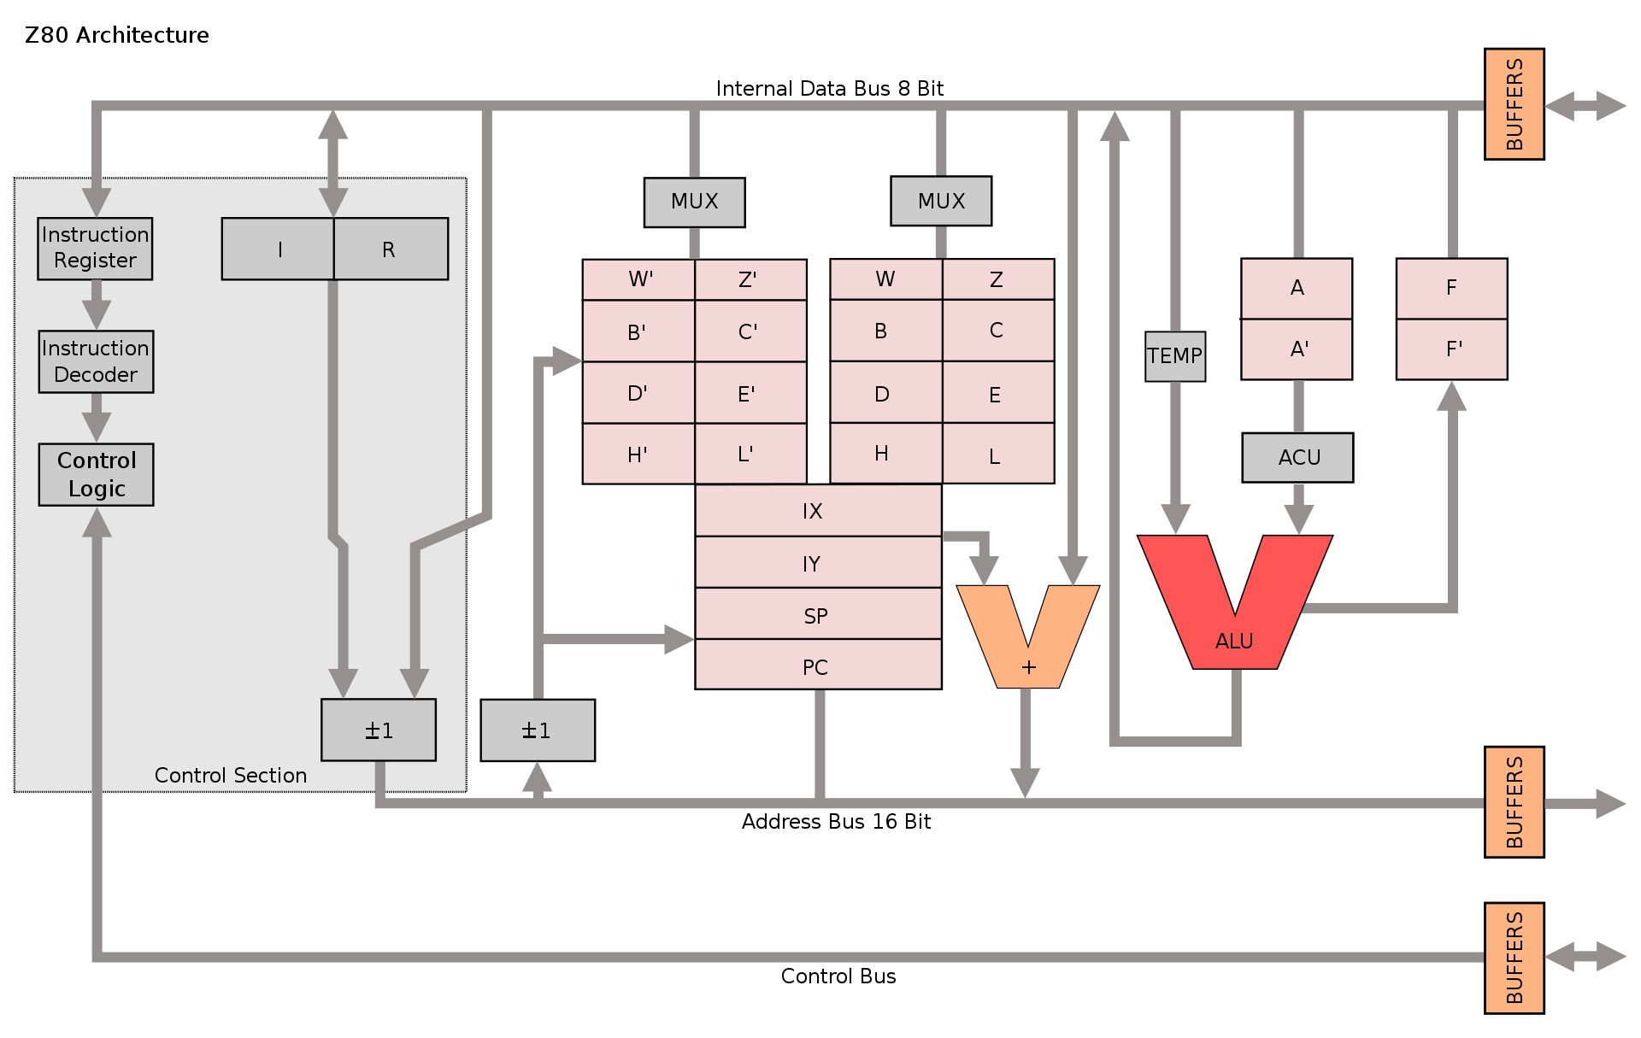
L’evolució de la microelectrònica:
el microprocessador
La capacitat de calcular i d’executar un programa (software)

Slide 16
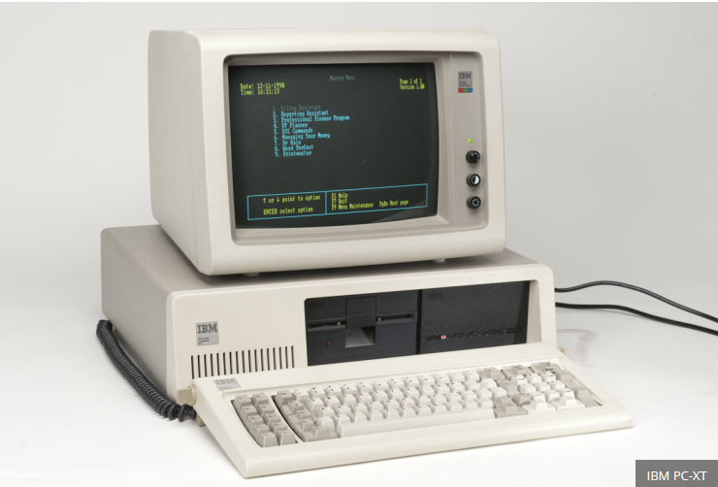
L’ordinador personal (IBM-PC) per a tothom
L’equip perfecte: memòria massiva + processador + entrada/sortida + programació
maquinari

Slide 17
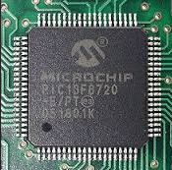
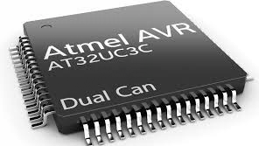
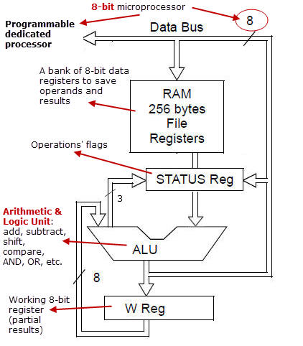
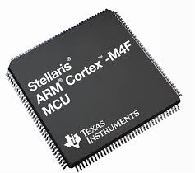
Els microordinadors o microcontroladors
Tot un computador en un sol xip

Slide 18
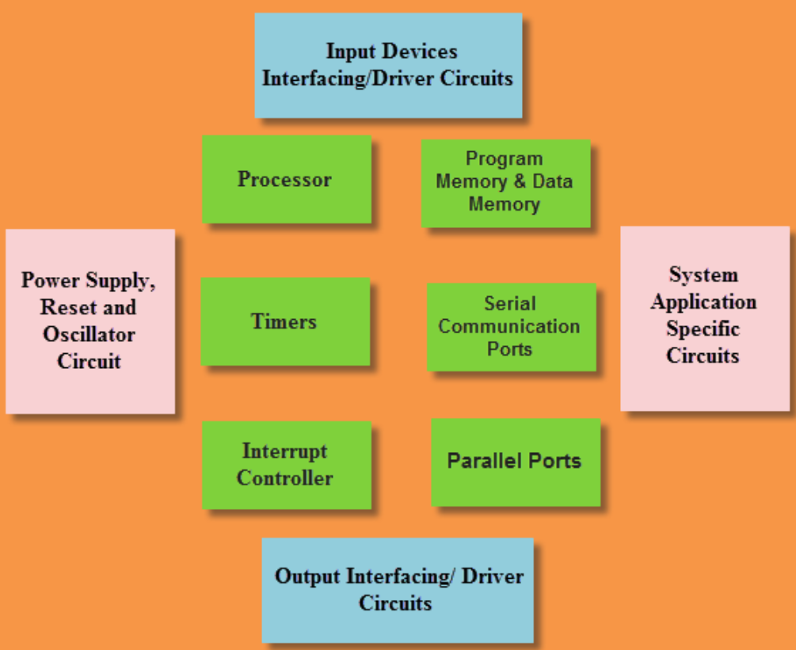
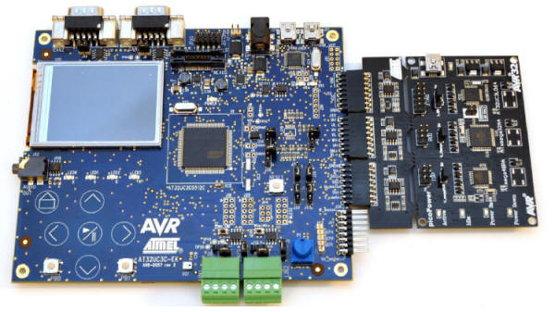
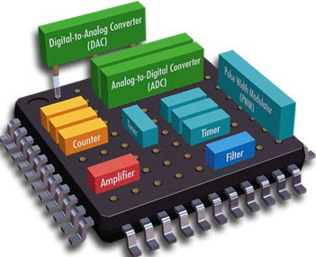
Disseny i concepció modular
Comunicacions
µC
LCD
sensors
Controladors externs
https://www.watelectronics.com/classification-of-embedded-systems/

Slide 19
La idea del microordinador/microcontrolador

Slide 20
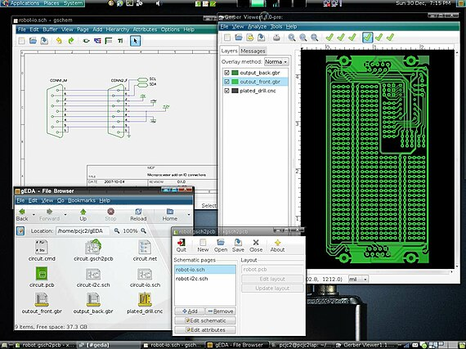
Automatització del disseny electrònic
Components
Esquemes
Programes
Simuladors
Prototips, targetes d’entrenament
Estructura jeràrquica modular
Targetes de circuit imprès
Test, verificació, fabricació, muntatge

Slide 21
“Escriure” esquemes en lloc de dibuixar-los

Slide 22
Per exemple: descodificador de 3 a 8

Slide 23
Simuladors de circuits electrònics

Slide 24
Amb aquestes eines el procés de disseny i fabricació s’escurça, s'estalvien costos i es guany fiabilitat
Els circuits es dissenyen i se simulen en ordinadors.
No es fabrica fins que es depuren tots els errors

Slide 25
Control de motors, rellotges, màquines elèctriques, temporitzadors, sistemes de comunicació, adquisició de dades, instruments, ascensors, senyals de transit, electrodomèstics, etc.

Slide 26
Targetes d’entrenament per microprocessadors i altres xips programables (FPGA)
Targetes d’entrenament i prototipatge
Per escoles, universitats i centres de recerca i desenvolupament, es facilita l’adopció de la tecnologia
Altera Cyclone II EP2C35F672C6
Prototipatge i mesures al laboratori

Slide 27
Targetes d’entrenament

Slide 28
Disseny i fabricació de circuits impresos
Amb les eines de disseny actual la fabricació i el prototipatge de circuit impresos queda a l’abans de tothom. Hi ha programari lliure.

Slide 29
Targetes d’entrenament (secundària, STEM )
Arduino
Raspberry Pi
Mòduls de sensors/actuadors

Slide 30
Exemple: sistema de reg automàtic
Ref. https://www.instructables.com/WATERING-SYSTEM-INTRODUCTION/

Slide 31
L’altre gran revolució (~1995): Internet i xarxes d’ordinadors per a tothom
PC’s, tauletes, portàtils i telèfons mòbils
Infraestructura: encaminador (router) i commutadors (switch)
Xarxes sense fils (WiFi)
Servidor de webs i serveis d’internet
Emmagatzemament massiu, les nostre dades al núvol
Els programes al núvol en lloc del nostre PC

Slide 32
Sistemes de fabricació automàtica
L’ automatització industrial que ha afectat tos els dominis de l’enginyeria
https://www.cursosaula21.com/que-son-los-switches-gestionados/

Slide 33
Robòtica industrial
Cada vegada menys operaris, més robots i control centralitzat de tot el procés de fabricació
https://amsautomated.com/

Slide 34
Instrumentació: a piles, versàtil, robusta, per al gran públic

Slide 35
Instrumentació flexible, adaptada, connectada
Monitorització del voltatge de bateries
Data logger de temperatura i humitat

Slide 36
Electrònica de potència: cap al 90% d’eficiència energètica

Slide 37
Automoció: ordinadors amb rodes
Ref. https://www.edgefx.in/importance-of-embedded-systems-in-automobiles-with-applications/

Slide 38
Ja són aquí els vehicles elèctrics
De la xarxa elèctrica → al cotxe
del cotxe → a la casa i a la xarxa
Treball + pèrdues
Energia
Ref. https://www.vilaweb.cat/noticies/transicio-energetica-mes-enlla-generacio-renovable-bateries/

Slide 39
Comunicacions totalment digitalitzades

Slide 40
Electromedicina
Els dispositius electrònics estan duent a terme una revolució en els sistemes de salut
http://www.rtcmagazine.com

Slide 41
Sistema electrònic d’alerta
Monitorització remota de pacients
Radiologia
https://www.philips.es/healthcare/medical-specialties/radiology/smart-workflows

Slide 42
L’espai
El JWST es troba orbitant el Sol a 1.5 milions de km de la Terra al punt L2 Lagrangià. Els seus sensors són a la banda d’infrarojos
Telescopi James Webb (JWST), el més car i el més avançat mai construït: l’enginy perfecte !
https://jwst-docs.stsci.edu/jwst-observatory-characteristics/jwst-orbit
https://www.jwst.nasa.gov/
La col·laboració de tots els dominis de l’enginyeria !

Slide 43
Tecnologia electrònica militar i aeroespacial
Com Rússia aconsegueix esquivar les sancions per aconseguir microxips per al míssils I drons
I la carrera a tots els nivells amb la Xina per fabricar les xips més ràpids i potents
https://theins.ru/en/politics/258850

Slide 44
Ciutats intel·ligents, smart cities
La internet de les coses (IoT)

Slide 45
Experiment de mesura de la qualitat de l’aire
La LP5 Air Quality Station és un petit ordinador (Raspberry Pi + Arduino) equipat amb sensors per mesurar paràmetres de l'aire ambient. Mesura temperatura, humitat, gasos diòxid de nitrogen NO2, monòxid de carboni CO, diòxid de carboni CO2 i material particulat PM2.5 i PM10. Envia les dades per xarxa un mapa centralitzat on es contrasten dades amb les mesures que realitza el satèl·lit Sentinel-5P del programes Copèrnic.
https://aqp.eo.esa.int/map/
https://ca.wikipedia.org/wiki/Sentinel-5P

Slide 46
I encara més i més aplicacions
Home Appliances: Washing machines, microwave appliances, security systems, dishwashers, DVD, HV and AC systems, etc.
Automobile: Airbag systems, GPS, anti-locking brake system, fuel injection controller devices, etc.
Office Automation: Copy Machine, Fax, modem, smart phone system, printer, and scanners.
Entertainment: Video games, mp3, mind storm, smart toy, etc.
Security: Building security system, face recognition, airport security system, eye recognition system, alarm system, finger recognition systems, etc.
Industrial Automation: Voltage, temperature, current, and hazard detecting systems, data collection systems, assembly line, monitoring systems on pressure.
Aerospace: Flight attitude controllers, space robotics, automatic landing systems, navigational systems, space explorer, etc.
Medical: Medical diagnostic devices: ECG, EMG, MRI, EEG, CT scanner, BP Monitor, Glucose monitor.
Banking and Finance: Share market, cash register, smart vendor machine, ATM
Telecommunication: Cellular phone, web camera, hub, router, IP Phone
Personal: Data organizer, iPhone, PDA, palmtop.
http://www.edgefx.in/best-steps-to-design-a-simple-remote-control-robots-for-beginners/ http://www.edgefx.in/applications-of-short-range-technologies-using-zigbee-technology/

Slide 47
Semiconductors a la UPC, al cor de la tecnologia
https://www.upc.edu/en/press-room/news/semiconductors-at-the-heart-of-technology

Slide 48
Els xips, tema estratègic a la UE
https://commission.europa.eu/strategy-and-policy/priorities-2019-2024/europe-fit-digital-age_en

Slide 49
I com continuarà ?
Intel·ligència artificial
Computació quàntica, etc.
I COM CONTINUARÀ AFECTANT LA TECNLOGIA ELECTRÒNICA A LA HUMANITAT I AL PLANETA?
Quina és la petjada del carboni d’aquesta indústria? I la petjada hídrica?

